Slide 1
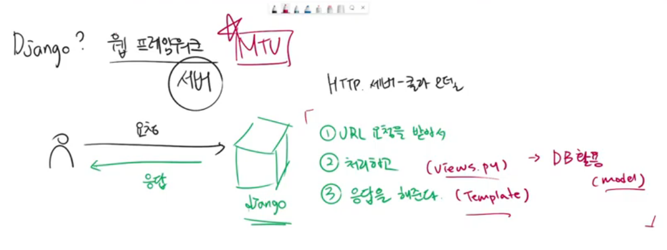

Slide 2
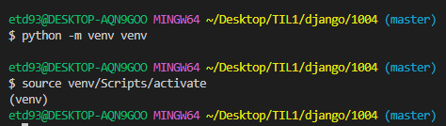
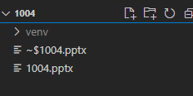
가상환경 설치를 하는 이유? 패키지를 별도로 달리 적용할 수 있어서
내가 가상환경을 설치했고, 현재 패키지는 이러이러하다 를 기록하는 것
Pip freeze > requirements.txt
장고는 MTV 패턴을 갖는다고 했는데, 이는 app별로 갖는다.

Slide 3
POST
GET으로 요청하면 사이트 상에 로그인, 비번 정보들이 url에 존재하게 되는데 이를 안보이게 해야 함
POST로 해결
HTML에 {% csrf_token %}을 <form action=“{% url ‘articles:create‘ %}” method=“POST”></form> 내부에 넣기
GET은 조회한다, POST는 회원가입으로 정보를 DB에 저장해야 한다.
구글 사이트에서 개발자도구로 확인가능
구글 검색창은 조회하는 것이기 때문에 method=“GET”
구글 로그인창은 회원정보를 DB에 저장해야 하기 때문에 method=“POST”

Slide 4
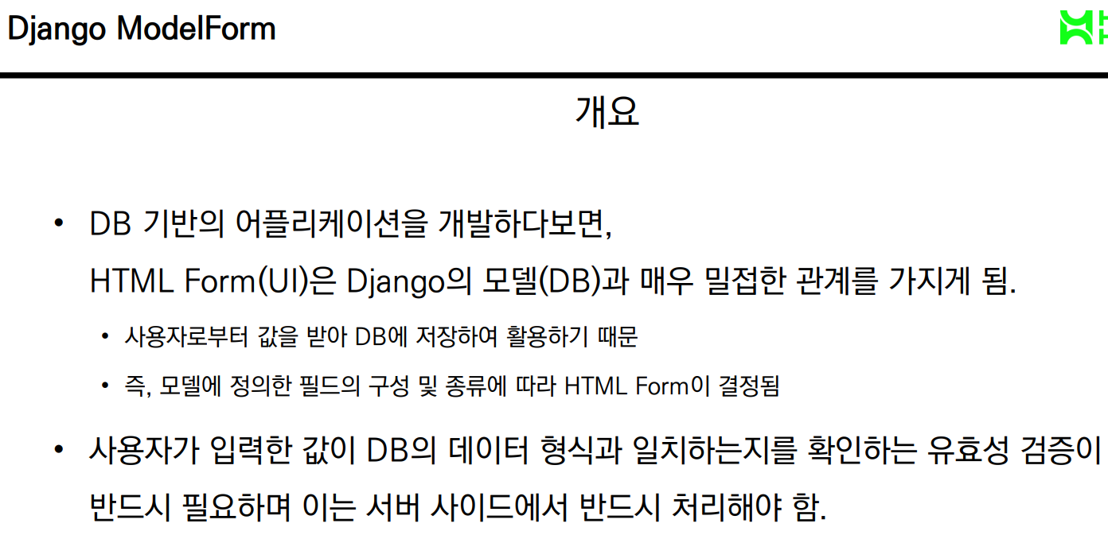
장고 ModelForm
HTML form을 통해서 DB에 데이터를 저장하는 흐름에 있어서 장고 ModelForm을 활용한다.

Slide 5
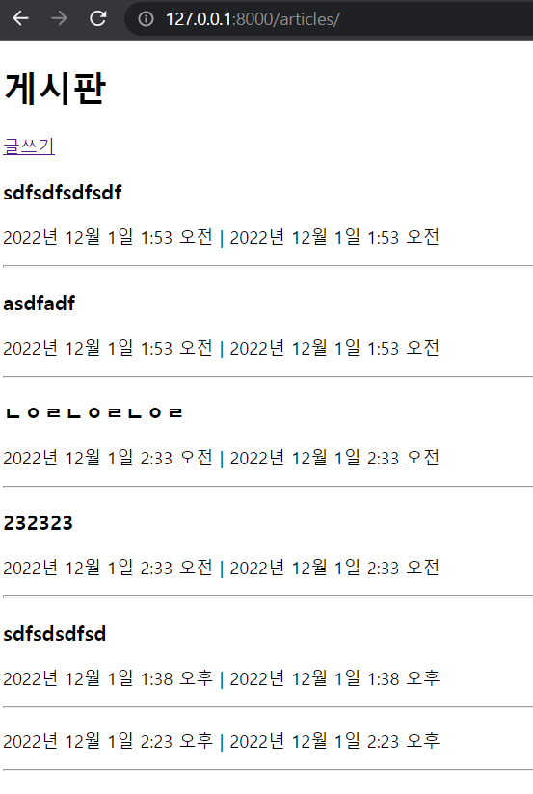
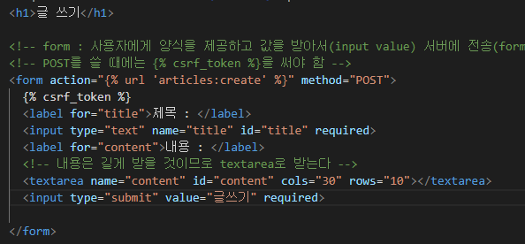
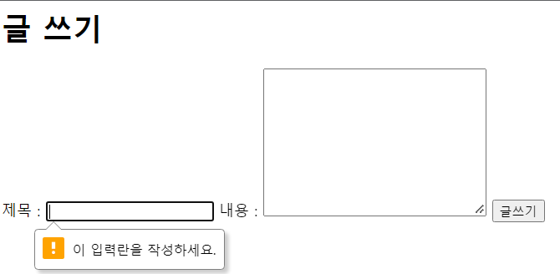
아무것도 입력 안했는데 저장함. 이걸 막고 싶음
Inpuit에다가 required를 넣으면 된다.

Slide 6
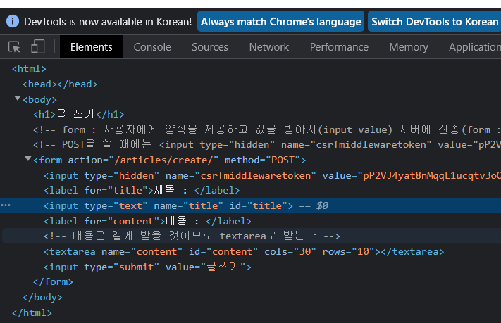
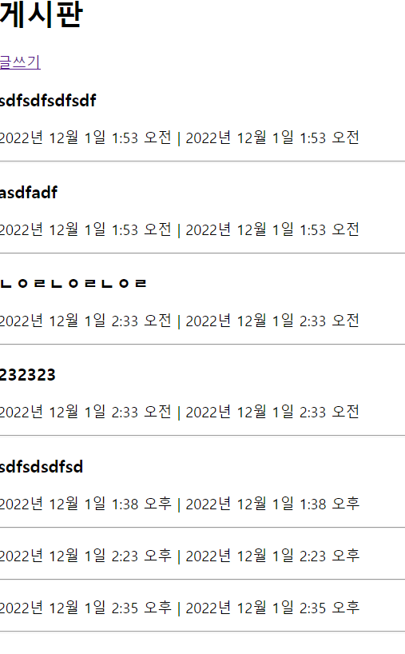
하지만, 서버에 들어가서 개발자도구로 지워버리고 글쓰기 누른다면?
아까 required를 지워버리고(서버에서 수정) 글쓰기를 누르면 글이 올라감
그래서, 서버단에서 검증하는 로직이 필요
예: 수능 점수 유출

Slide 7
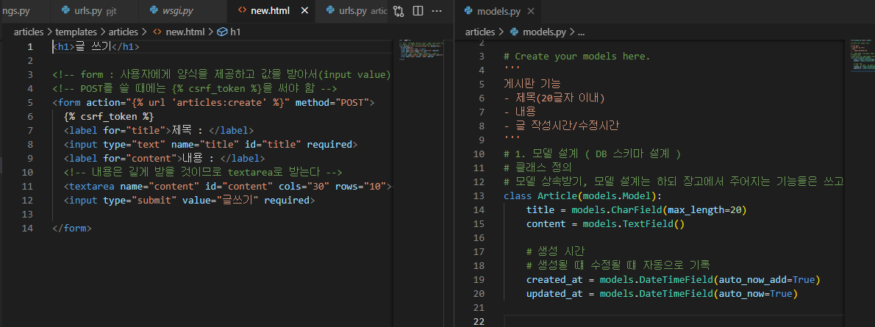
그래서 등장한 것이 ModelForm
잘 관리하고 싶다 + 유효성도 검사해보고 싶다
Forms.py를 만든다.

Slide 8
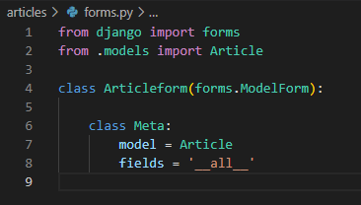
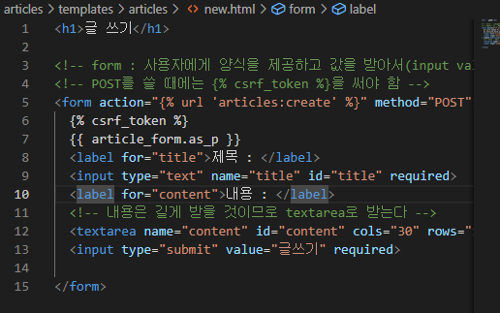
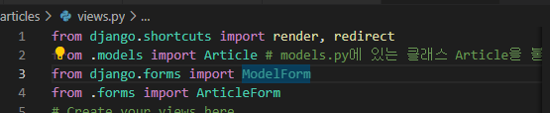
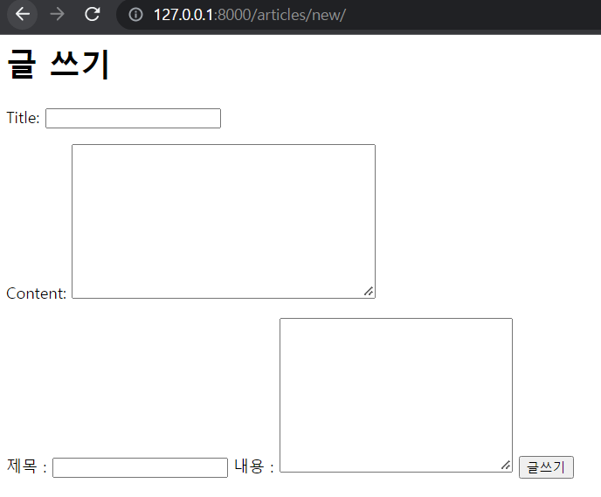
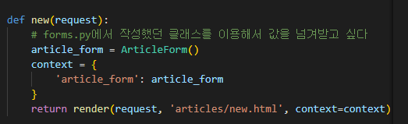
Article model에 있는 모든 fields를 쓰겠다 --> 기존HTML form을 대체해보자
이 model form의 instance를 templates로 넘겨주려면 context를 이용
강사님과 다르게 나는
From django.forms import ModelForm을 해줘야 함

Slide 9
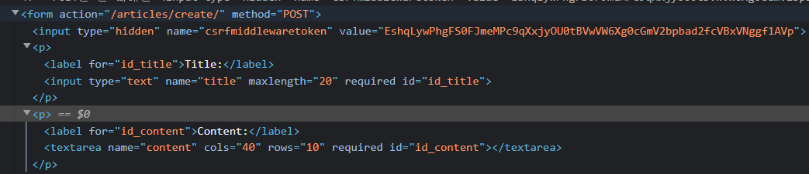
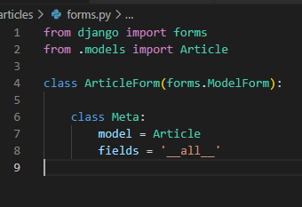
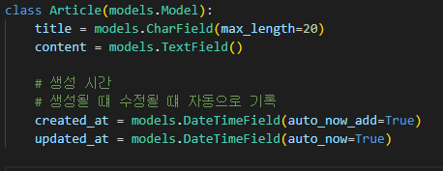
ModelForm이 하는 역할
label과 input을 자동으로 <p>태크에 감싸이게 함
Block처럼 쓰이게 함
기존에는 예를 들어, 회원가입시 나이, 주소, 폰번호, 성별, 취미, 성격 등등 수많은 fields를 다 받으면 model에 저장할 것. 이걸 한땀한땀 코드로 짜야 함

Slide 10
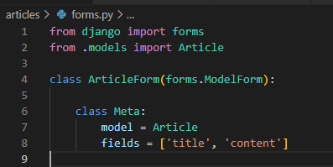
그걸 한꺼번에 관리하는게 아래 코드
Article model fields 중에서 title과 content만 받고 싶다면 오른쪽처럼
HTML에서 CSS 입힐 때 문제 발생할 수 있음(class를 주고 싶은데 줄 수 없다던가)
추가적인 설정을 해야 함
Forms.py에서 할 수 있음
장고 공식 문서에서 한번 해볼 것

Slide 11
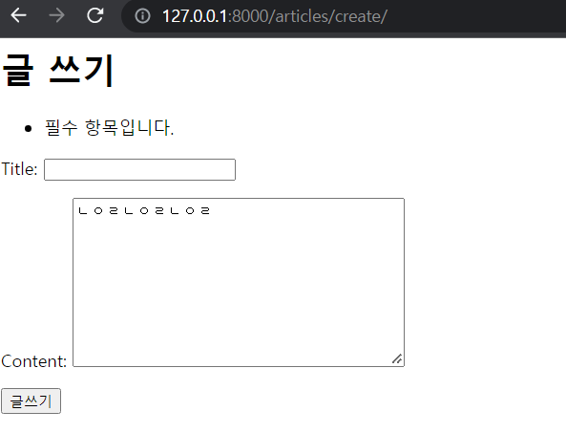
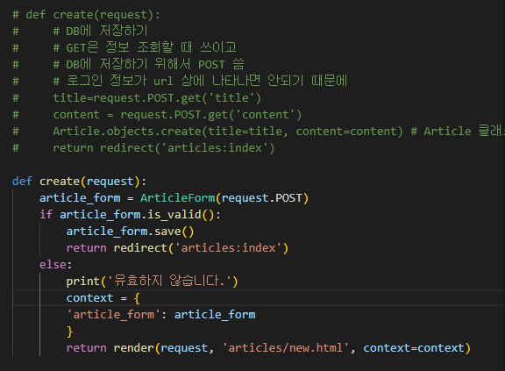
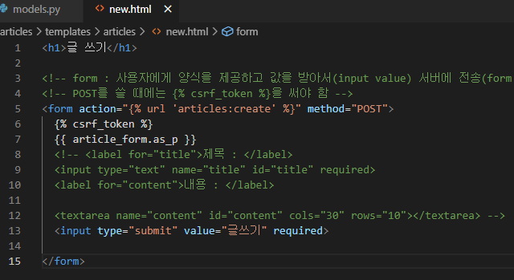
그걸 한꺼번에 관리하는게 아래 코드
유효성 검사를 하고 유효하지 않으면 장고는 알아서 저런 메시지를 띄운다.

Slide 12
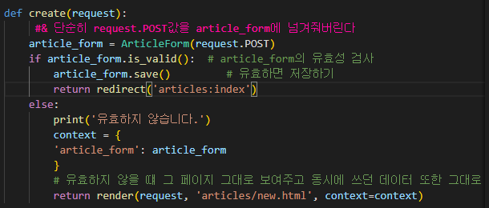
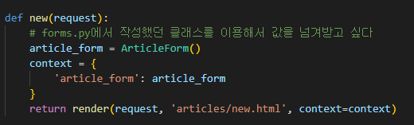
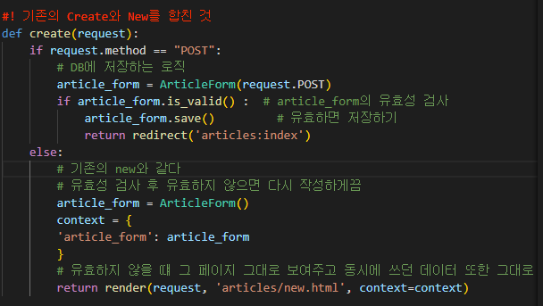
New와 Create가 어딘가 비슷해보인다.
합쳐보자

Slide 13
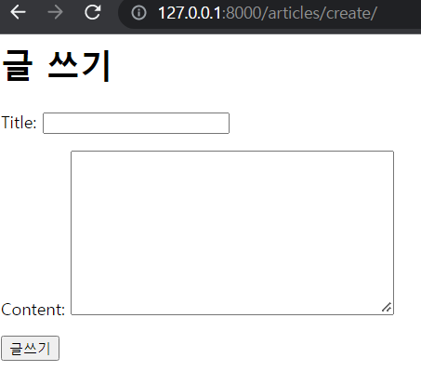
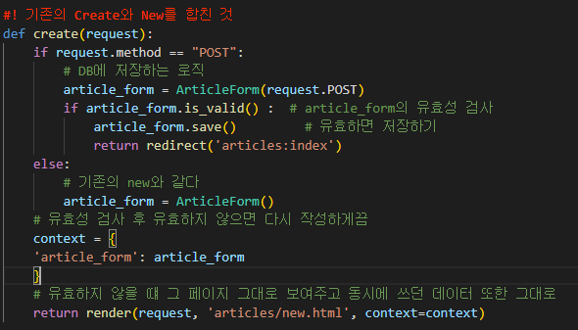

처음 글쓰기로 들어가면 빨간 박스가 실행됨
Valid 하다면
글을 쓰면 request method가 POST이니까 위쪽 빨간 박스가 실행됨
개발자도구에서 required를 지우지 않으면 유효성이 유효하므로 파란색 박스가 실행됨
그래서 다시 index로 돌아감

Slide 14
하지만 invalid 하다면?
그 다음 빨간 박스로 이동해서 실행
그래서 코딩할 때 tab을 잘 쓰자
안 그러면 invalid할 떄 return 값이 없어서 오류 발생

Slide 15
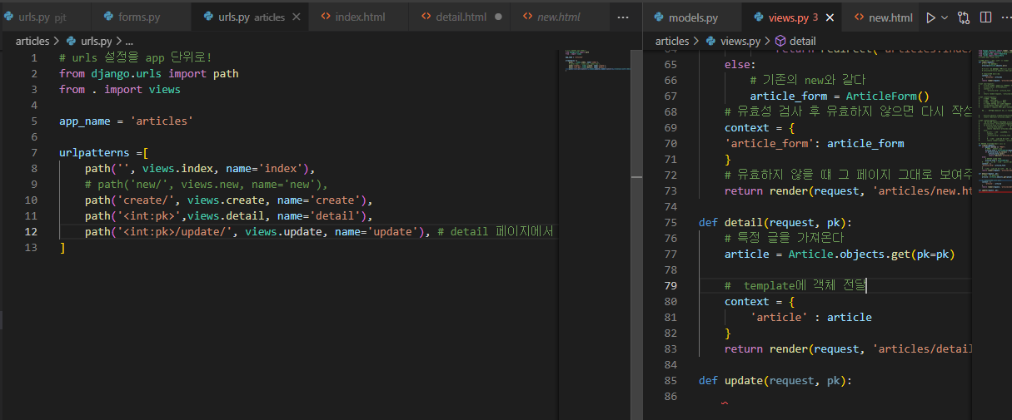
수정하기 기능
일치해야 함

Slide 16
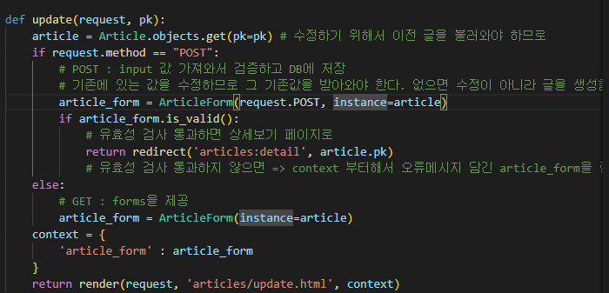
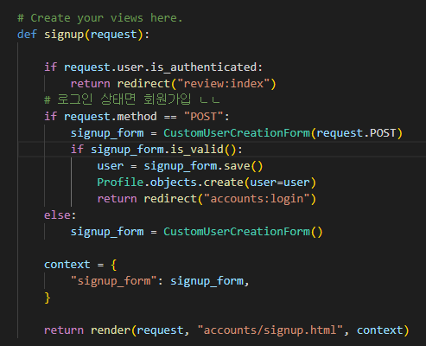
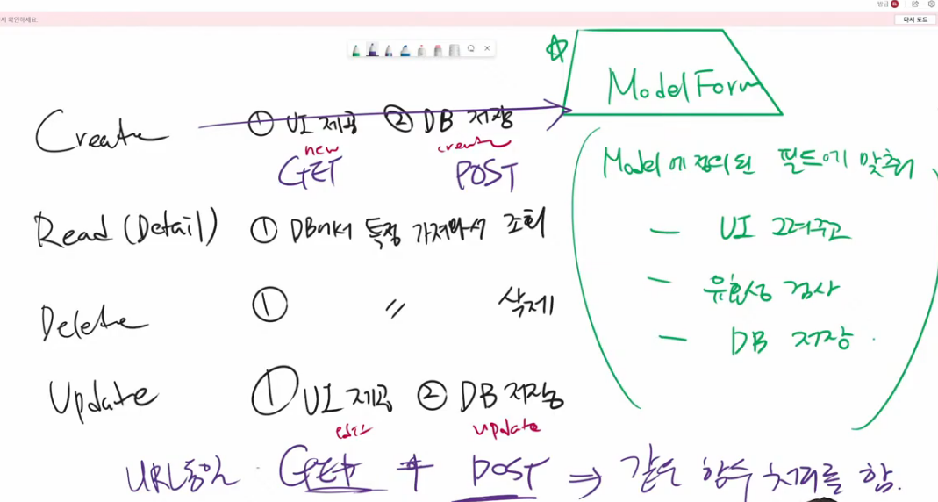
수정하기 기능
이전 값을 불러와야 수정할 수 있다. 아니면 새로운 글 계속 생성하게 됨

